Slide 1

第4章 图形变换
主讲人：赵宏庆

Slide 2
第4章 图形变换
4.1 几何变换
4.2 坐标变换
4.3 几何变换与坐标变换的关系
4.4 显示变换
4.5 裁剪
4.6 OpenGL的坐标变换机制

Slide 3
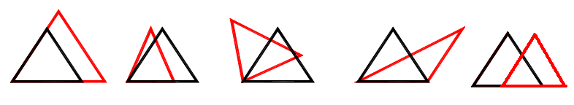
4.1 图形的几何变换
图形变换是计算机图形学中的一个重要内容。通过对简单图形进行多种变换和组合，可以形成一个复杂图形；同时它也是造型的方法之一。
图形变换分为：几何变换、 坐标变换 和显示变换
下面这张示意图，举例说明了图形的几种常见变化。
几种常见的几何变换：缩放、压缩、旋转、错切、平移。

Slide 4
总结以上这些变化后的图形结果， 可以得到这样的结论：
（１）图形变化了，但原图形的构成规则（拓扑关系）没有改变；
（２）图形发生的变化，是因为其顶点位置（几何关系）的改变决定的。
通过维持图形的拓扑关系不 变，而仅改变图形的几何关系来实现改变图形的方法，我们称之为图形的 几何变换。 （掌握）

Slide 5
几何变换的基本方法：（掌握）
  把变换矩阵作为一个算子，作用到图形的一系列顶点的位置矢量，从而得到这些顶点在几何变换后的新的顶点序列，连接新的顶点序列即可得到变换后的图形

Slide 6
4.1 图形的几何变换
图形几何变换的目的
平移、旋转、缩放
变换的组合

Slide 7
图形几何变换的目的
改变图形的位置、方向、大小

Slide 8
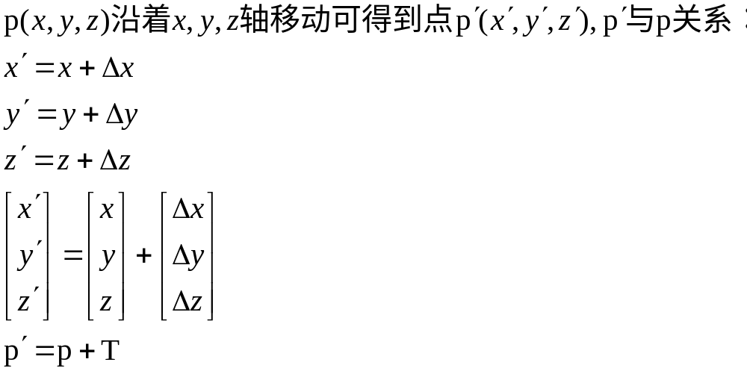
平移(Translation)

Slide 9
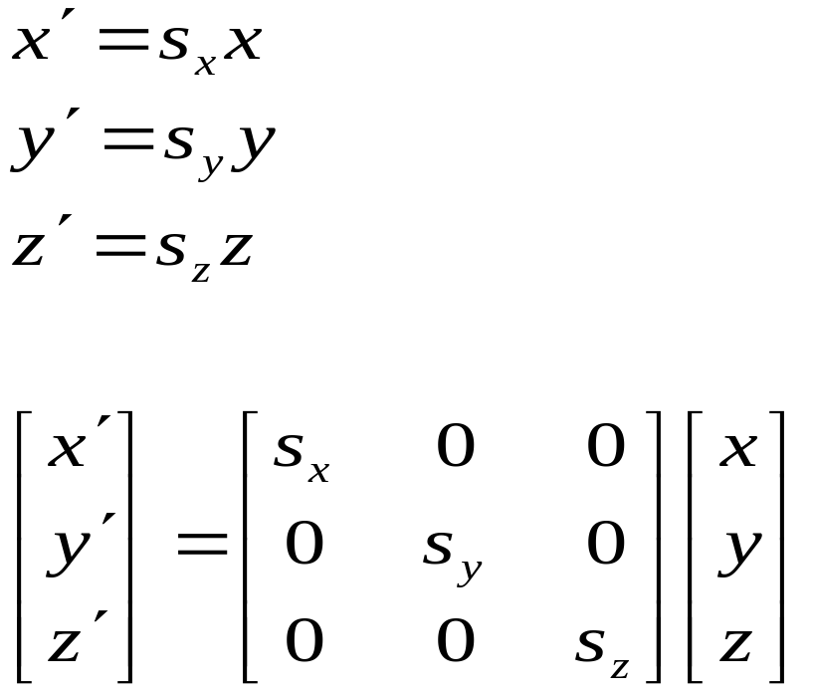
缩放(scaling)
P’=SP

Slide 10
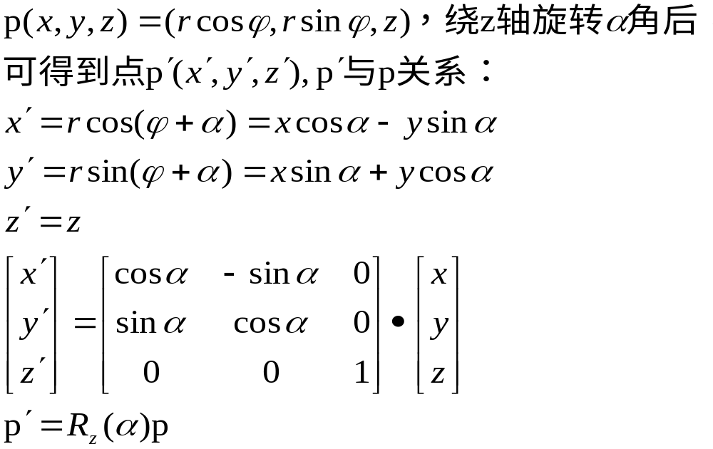
旋转（rotation) —z轴

Slide 11
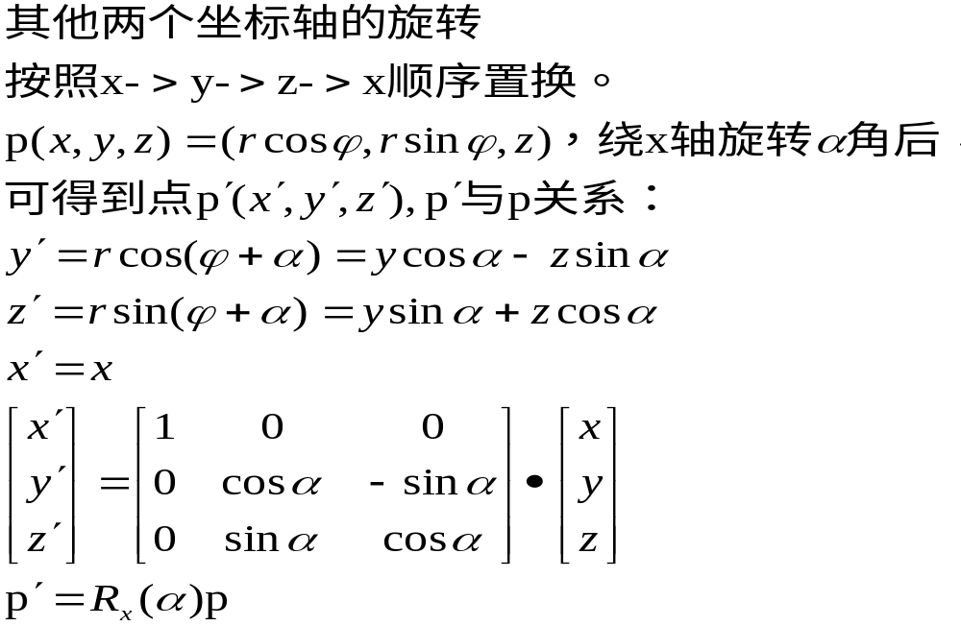
旋转（rotation) —x轴

Slide 12
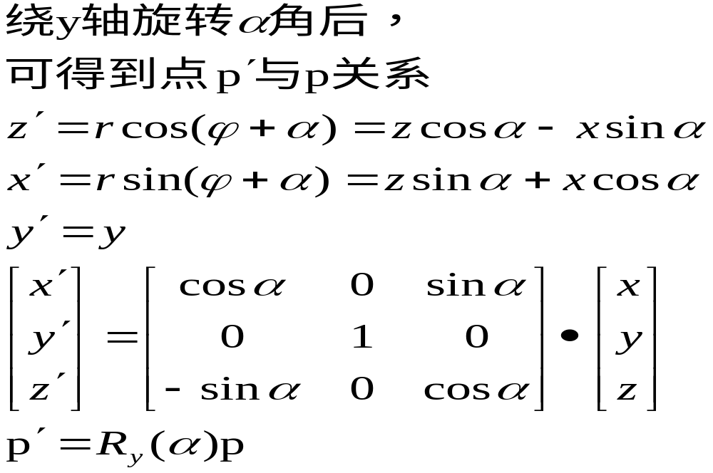
旋转（rotation)—y轴

Slide 13
4.1.3 组合几何变换与齐次坐标
齐次坐标表示就是用n+1维向量表示n维向量。
  例如：p（wx,wy,w）.这里w是任一不为0的比例系数。
  三维空间也类似（wx,wy,wz,w）,可以推广到n维空间的一个点（p₁,p₂,p₃….,p_{n}）,的齐次坐标为（ wp₁,wp₂,wp₃….,wp_{n,} w）.
用笛卡尔坐标系表示的n维空间的一个点向量是唯一的，而齐次坐标表示却是不唯一的。
  例(10,25,15,5),(6,15,9,3)均为（2,5,3）的齐次坐标

Slide 14
4.1.3 组合几何变换与齐次坐标
这种一对多的关系往往使运算比较复杂，所以通常（x，y，z）的齐次坐标为（x，y，z，1）
齐次坐标可以表示无穷远点，例n+1维向量中w=0的齐次坐标实际上表示了一个n维的无穷远点；
用齐次坐标使得所有几何变换都可以用矩阵相乘来表示。

Slide 15
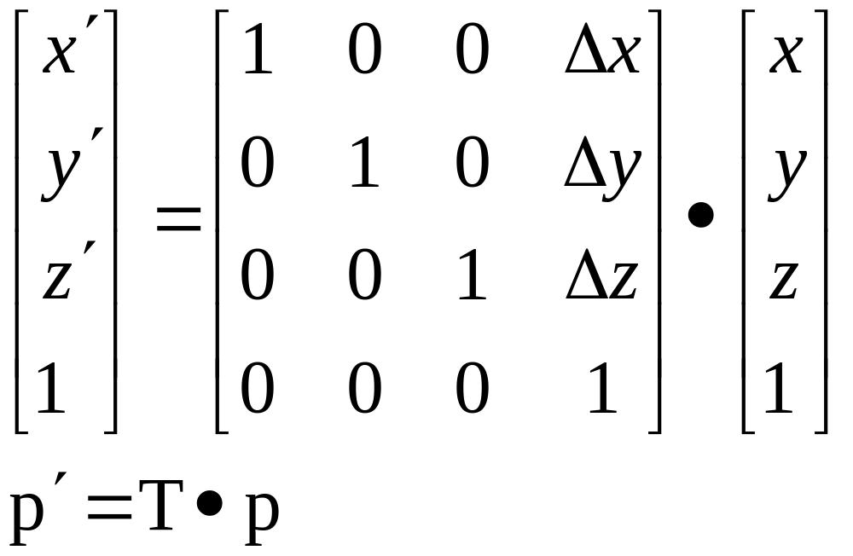
齐次坐标
平移变换的矩阵表示

Slide 16
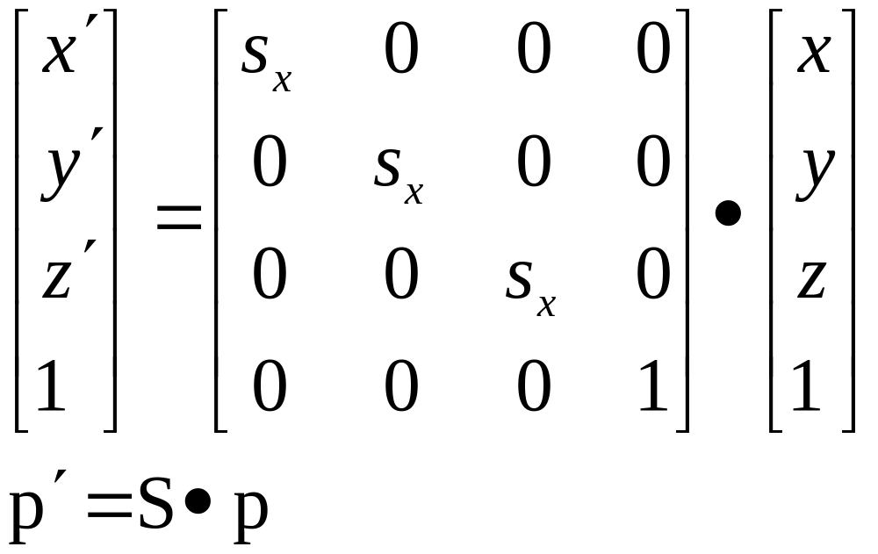
齐次坐标
缩放变换的矩阵表示

Slide 17
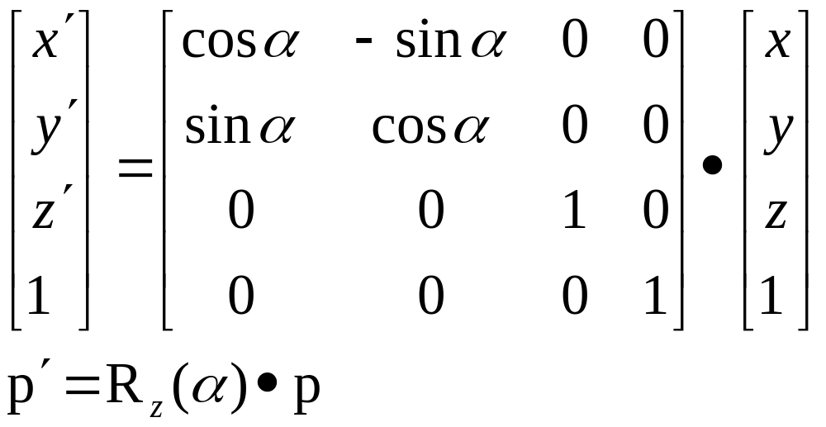
齐次坐标
旋转变换的矩阵表示（z轴）

Slide 18
组合变换
把由若干个基本的几何变换组合而成的一个几何变换的过程称为组合变换。
所有的几何变换都可以表示成P`=T*P的齐次坐标的形式。组合变换也有同样的形式。不同的是：
  T=T_{n}…. T₃*T₂*T₁
  P`=T*P= T_{n}…. T₃*T₂*T₁*P
  = (T_{n}…. T₃*T₂*T₁)*P

Slide 19
组合变换
重点讲述组合变换矩阵T的计算形式
（1）相对于固定点P(x_{f},y_{f},z_{f})的缩放变换
  把固定点P和物体一起做平移变换，使P点被移到坐标系的原点。
  把物体相对于坐标原点进行缩放变换；
  再把固定点P 和物体一起平移变换，使点P移回到原来的位置。
这就可以得到相对于P的缩放过的物体了。

Slide 20
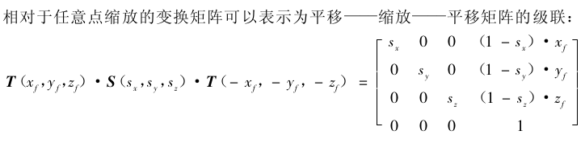
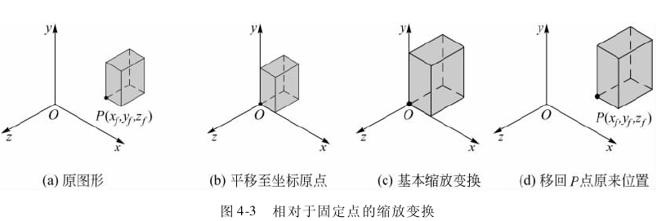

Slide 21
（2）绕任意轴旋转
如果旋转所绕的轴不是坐标轴，而是任意轴，则变换的过程较为复杂。
  首先，对物体和旋转轴一起做平移和旋转变换，使得旋转轴与一条标准坐标轴重合
  然后，绕该标准轴对物体做所需的旋转。
  最后对物体和旋转轴进行逆变换，使得所绕旋转轴恢复到原来的位置。
  这个过程需要由7个基本变换的级联才能完成。

Slide 22
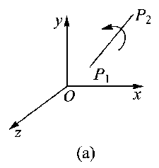
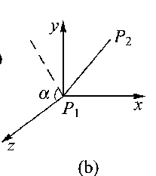
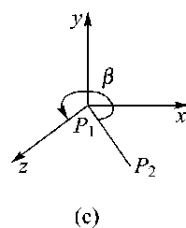


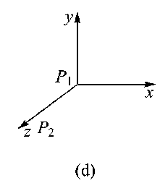
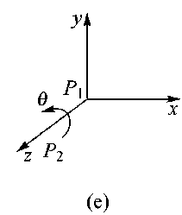



Slide 23

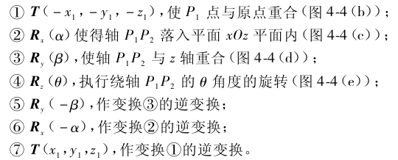
假设P₁、P₂两点所定义的矢量为任意轴，旋转角度为 。这7个基本变换如下：

Slide 24
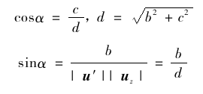
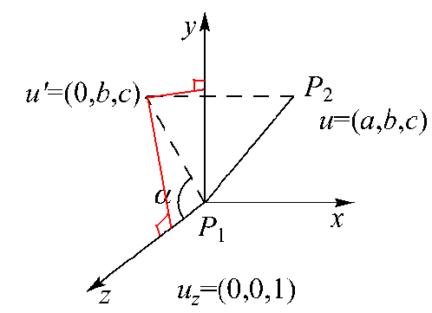
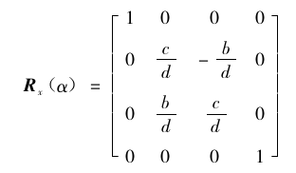

Slide 25
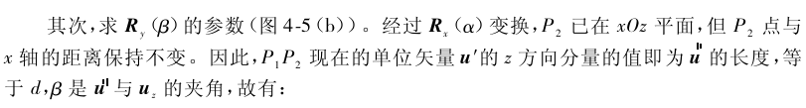
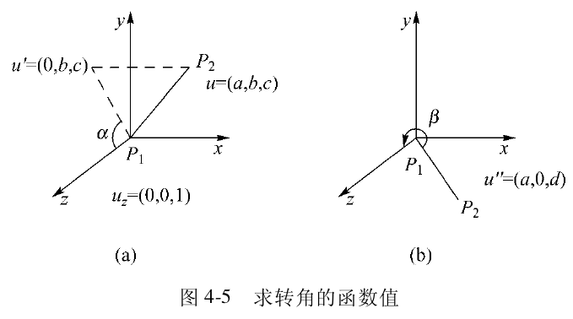

Slide 26


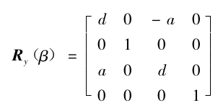

Slide 27
4.2 坐标变换
4.2.1 坐标变换的概念与作用
  坐标变换是根据图形在一个坐标系下的坐标求出该图形在另一个坐标系下的坐标。当然，在进行坐标变换时必须给出两个坐标系之间的关系。
  应用广泛，可以使许多复杂的问题简单化。
  坐标变换是在两个坐标系之间进行的，图形这时候是静止的，而坐标系是变动的。

Slide 28


4.2.2 基本的坐标变换方法

Slide 29



Slide 30
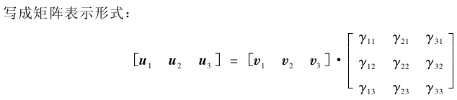
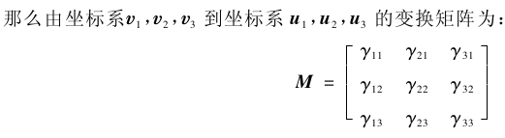


Slide 31



Slide 32




4.2.3 齐次坐标下的坐标变换方法

Slide 33
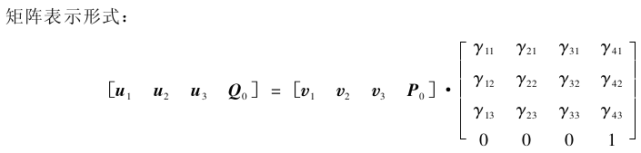
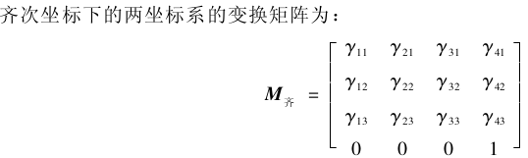
4.2.3 齐次坐标下的坐标变换方法

Slide 34
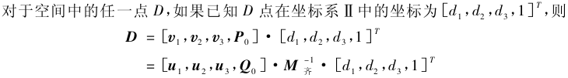

4.2.3 齐次坐标下的坐标变换方法

Slide 35
4.3 几何变换与坐标变换的关系
对于简单问题用几何变换求解非常方便、直观，而对于复杂问题，则使用坐标变换的方法非常方便。
在4.1.3节中，讲述了用几何变换的方法来求解绕任意轴旋转的问题。用几何变换的方法求解时变换矩阵非常复杂，如果用坐标变换的方法来实现，则相对简单的多。

Slide 36
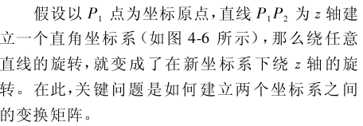
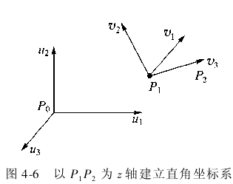

Slide 37
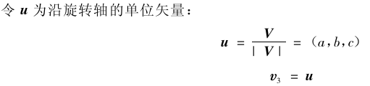

Slide 38



Slide 39

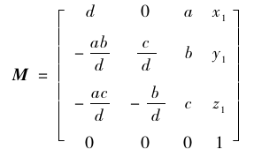

Slide 40




Slide 41


Slide 42
4.4 显示变换
如何将图形显示到窗口中
窗口到视区的变换
透视投影变换
平行投影变换
视坐标系与视变换
窗口到三维空间的变换

Slide 43
4.4.1如何将图形显示到窗口中
图形在计算机内是以数量的形式进行加工和处理的，而坐标则建立了图形和数量之间的联系。
三维图形的显示流程
几何变换
投影变换
对窗口裁剪
窗口到视区变换
显 示

Slide 44
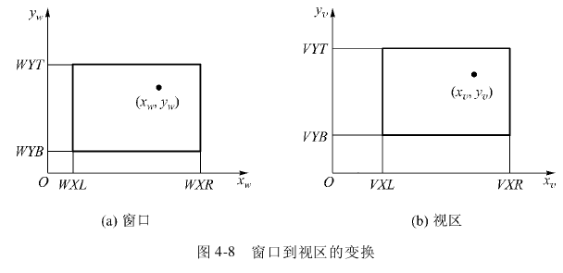
4.4.2 窗口到视区的变换
为了在视区中显示出窗口内的图形对象，需要根据用户所定义的参数，找到窗口和视区之间的坐标对应关系，如下图

Slide 45
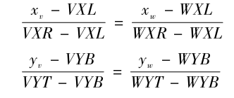


4.4.2 窗口到视区的变换
要将窗口内的点（x_{w}，y_{w}）映射到视区内的点（x_{v}，y_{v}），应该满足如下关系式：
可得

Slide 46
4.4.2 窗口到视区的变换
上述窗口到视区的变换，也可以通过一系列变换的组合得到。变换过程按照以下步骤进行：
  将窗口左下角点（WXL，WYB）平移到窗口所在坐标系的原点；
  进行缩放变换，使窗口的大小与视区相等；
  将窗口内的点映射到视区中，再进行反平移，将视区的左下角移回到原来的位置。

Slide 47

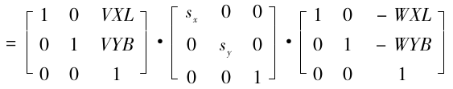
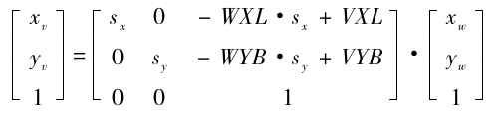
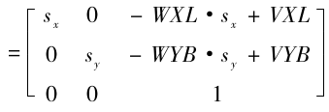
4.4.2 窗口到视区的变换
将上述步骤写成矩阵形式为：

Slide 48
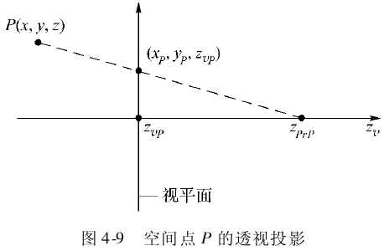
4.4.3 透视投影变换
根据投影的定义可知，空间任意一点的透视投影是投影中心与空间点构成的投影线与投影平面的交点。
假设投影中心在 z_{v}轴上的 z_{PrP}处，视平面与 z_{v} 轴垂直，并且在 z_{vP}处，如图 4-9所示，可以写出透视投影线上任一点坐标的参数形式：

Slide 49

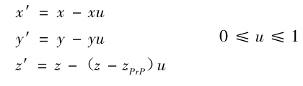
4.4.3 透视投影变换

Slide 50


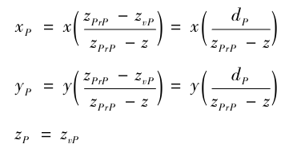


4.4.3 透视投影变换

Slide 51
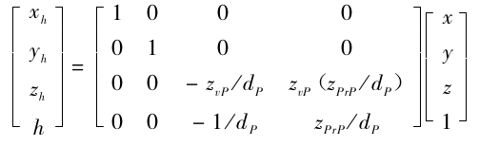

4.4.3 透视投影变换

Slide 52


4.4.3 透视投影变换

Slide 53
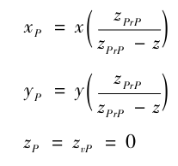
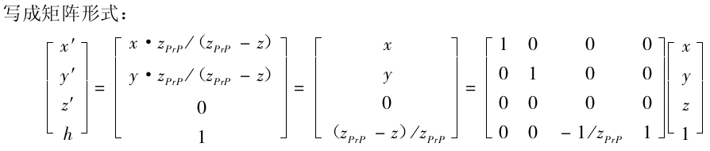
4.4.3 透视投影变换

Slide 54
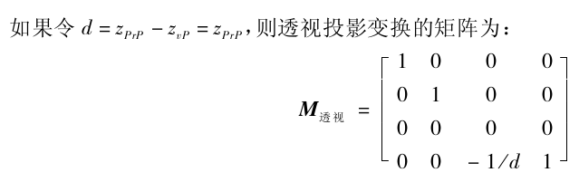
4.4.3 透视投影变换

Slide 55

4.4.4 平行投影变换
平行投影可根据投影方向与投影面的夹角分为两类：正投影和斜投影。
正投影的变换方程很简单。如果投影屏幕垂直于z_{v}轴，且位于z_{vp}处，那么在视坐标系中任意一点（x，y，z）的投影，是过该点的投影线与投影面的交点。
因此空间点的坐标与投影坐标的关系为：

Slide 56

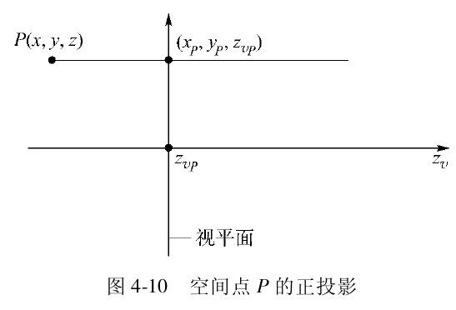
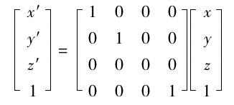

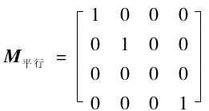
4.4.4 平行投影变换

Slide 57
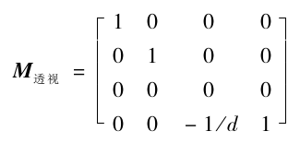

4.4.4 平行投影变换

Slide 58
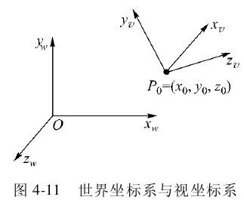
4.4.5 视坐标系与视变换
前面我们得到了在特殊情况下的透视投影和平行投影的变换矩阵。
但是实际应用中往往需要在一般情况下进行投影变换，如果直接推导变换公式，则比较复杂.
那么我们可以首先根据场景的显示要求建立一个视坐标系,然后构建一个视平面，也称为投影平面，使该平面与zv轴垂直。
显示过程即是把场景中物体从世界坐标转换成视坐标，然后把视坐标再投影到视平面.

Slide 59
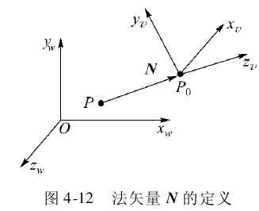
4.4.5 视坐标系与视变换
1. 视坐标系
为了建立视坐标系,首先指定世界坐标系中的一点作为观察参考点,这个点就是视坐标系的原点。
然后通过指定视平面的法矢N确定z_{v}轴的正向。法矢N的方向通常是由世界坐标系中的某个点指向世界坐标系的原点或者指向视坐标系的原点。
例如我们可以定义N的方向是从三维物体上的某一观察点P指向视坐标系的原点,如图4-12所示。N的正向即为zv轴的正向。

Slide 60

4.4.5 视坐标系与视变换
确定了矢量N后，再定义正向矢量V，称为向上方向矢量，该矢量用来建立y _{v}轴的正向。
由于一般很难选定一个恰好垂直于N的V矢量，因此，可以这样来确定V：
  开始选择任意一个不平行N的矢量V′，
  然后，使该矢量V′投影到垂直于法矢量N的平面上（如图4-13），定义投影后的矢量为矢量V。
  这样要比输入一个恰好与N垂直的矢量要容易得多。

Slide 61

4.4.5 视坐标系与视变换
最后利用矢量N和V，可以计算出既与N又与V垂直的第三个矢量U，U则对应于x _{v}轴的正向。
矢量N、V、U的方向就决定了视坐标系中各坐标轴的方向，而它们的大小则是无关紧要的。
为了在视变换中计算简单，一般都是用UVN的单位向量，因此视坐标系也称为uvn坐标系（如图4-14）。

Slide 62
4.4.5 视坐标系与视变换
建立了视坐标系后，需要建立视平面。一般视平面总是垂直于z_{v}，平行于x_{v} y_{v}坐标平面，因此可以用与视坐标原点的距离来定义。
建立了视坐标和视平面后，可以通过改变视坐标系的原点或者N的方向使用户在不同距离和角度上观察三维物体。

Slide 63

4.4.5 视坐标系与视变换
2. 视变换
由世界坐标系变换到视坐标系,称为视变换。
假设世界坐标系为O_{w}x_{w}y_{w}z_{w},视坐标系O_{v}uvn,视坐标系的原点在世界坐标系中的坐标为（x₀,y₀,z ₀）
视坐标系的3个坐标轴的单位向量分别为（u _{x},u _{y},u_{z}）,（v _{x},v _{y},v _{z}）,（ n _{x}, n _{y},n _{z}）。
现在要将世界坐标系中的图形变换到视坐标系中,假设记该变换为T视。
根据齐次坐标下的坐标变换公式（4-28）,得到：

Slide 64

为了将三维物体显示到屏幕上，则需要经过几何变换、视变换、投影变换和窗口到视口变换等一系列变换。
此组合变换的变换矩阵可以写成

Slide 65


4.4.6 窗口到三维空间的变换

Slide 66


4.4.6 窗口到三维空间的变换

Slide 67



4.4.6 窗口到三维空间的变换

Slide 68

4.5 裁剪
4.5.1 裁剪的概念与作用
1 视景体
  在相机拍摄的过程中，镜头的类型是决定多少场景被拍摄到胶片上的一个因素。广角镜头拍的场景要比普通的范围广。
  三维显示中，在投影平面上指定一个窗口具有同样的效果。
  窗口不一定要以视坐标点为中心，它可以在视平面上的任意位置。

Slide 69


定义窗口后，就可以根据窗口的边界建立视景体。
只有在视景体的内的物体经投影落在窗口的内部才被显示，视景体的大小依赖于窗口的大小，形状依赖于投影的方法。

Slide 70

实际使用中，常常沿着z_{v}方向定义两个裁剪平面---前裁剪面和后裁剪面来限制视景体的范围，如下图所示。

Slide 71
4.5.1 裁剪的概念与作用
2 何时裁剪
  在三维图形显示的过程中，裁剪在投影变换之前或者之后进行均可。
  一般来说，在投影之前进行裁剪比较合理。
  三维空间的裁剪算法主要是确定并保存视景体的所有表面，裁剪到视景体外的部分。

Slide 72

4.5.1 裁剪的概念与作用
3 视景体的规范化
  三维空间视景体的裁剪效率直接影响图形显示速度。
  裁剪中涉及大量求交计算，为了减少计算量，引入了规范化的概念。
  规范化视景体的6个平面方程很简单，是得求交计算相对简单。
  如在视坐标中，平行投影的规范化视景体的6个方程可以定义为：

Slide 73
3 视景体的规范化
  前面讨论的透视投影是正四棱台，而正投影是长方体，显然对长方体的裁剪要简单得多。
  为了是透视投影和平行投影共同用同一裁剪和投影程序，可以先把透视投影的视景体变换成平行投影的视景体。

Slide 74

假设透视投影的参数如下图所示。

Slide 75


那么变换前后两点之间的关系：

Slide 76
无论透视投影还是平行投影，其视景体均可变成一个矩形平行管道。 但此时的视景体不是规范体，需要进行变换。
规范步骤：
  平移是前裁剪面上的窗口中心移至坐标原点；
  缩放视景体的尺寸规范化。
  其变换矩阵为： N=S₂*T₁ (书98页)

Slide 77
4.5.2 线段的裁剪
直线段是组成其它图形的基础，其它任何图形，一般都能用不同直线段或近似为直线段组合形成。直线段裁剪是其他裁剪的基础，下面介绍几种基本的线段裁剪方法。
点的裁剪
  裁剪算法中最基本的也是最简单的是点的裁剪。设裁剪窗口是一个标准矩形，窗口左下角点坐标为(Wxl,Wyb), 右上角点坐标为(Wxr,Wyt)，若点P(x,y)满足下列不等式：
  Wxl≤x≤Wxr Wyb≤y≤Wyt
  则该点在窗口内，其中等号表示点位于窗口边界上。这样的点属于可见点，应予保留，如果这四个不等式中有任何一个不满足，则该点在窗口外，应被裁剪掉。

Slide 78
4.5.2 线段的裁剪
Cohen_sutherland算法
  这是一个最早最流行的线段裁剪算法，是由Cohen和Sutherland提出的，也称为Cohen-Sutherland线段裁剪算法。该算法通过初始测试来减少需要计算的交点数目，从而加快线段裁剪算法的速度。
线段同窗口的关系
  在许多情形中，大多数线段不是在裁剪窗口之内就是在裁剪窗口之外，因此需要迅速决定是否接受或抛弃线段。对于任意一条直线段，它相对于裁剪窗口的可能关系如图所示

Slide 79


Slide 80



Slide 81
由编码规则可知，若线段完全在裁剪窗口内，则线段两端点编码均为0000。当线段两端点均在窗口之外，且位于裁剪窗口的同一侧时，则两端点编码必有一位同时为1。
一旦给所有的线段端点建立了编码，就可以快速判断哪条线段完全在裁剪窗口内，哪条线段完全在窗口外。其方法如下：
  （1）线段两端点的编码逐位取逻辑“或”，若结果为零，则该线段必为完全可见，应保留。
  （2）线段两端点的编码逐位取逻辑“与”，若结果非零，则该线段必为完全不可见，因而可立即抛弃。
通过上面两步判定得知完全可见线段和完全不可见线段后，剩下线段两端点编码逻辑“或”不为零，或两端点编码的逻辑“与”均为零，这些线段可能部分可见，也可能完全不可见。

Slide 82
对于不能判定完全可见和完全不可见的线段，需要对线段进行再分割，即找到与窗口一个边框的交点，根据交点位置，也赋予4位代码，并对分割后的线段进行检查，或者接受，或者舍弃，或者再次进行分割。
重复这一过程，直到全部线段均被舍弃或被接受为止。
线段与窗口边求交次序的选择是任意的。但是无论哪种次序，对于有些线段的裁剪，可能不得不重复4次，计算与4条窗口边的交点。

Slide 83

参数化线段裁剪算法
更快的线段裁剪算法基于线段的参数化方程的分析，它是由粱友栋和Barsky提出的，也称为粱友栋-Barsky线段裁剪算法。
设线段两端点坐标分别为P₁(x_{1,}y₁)和P₂(x₂,y₂),则其参数化直线方程可写成下列形式：
0≤u≤1

Slide 84
参数化线段裁剪算法
坐标(x,y)表示直线上两端点之间的任一点。当u=0时，得点P₁，当u=1时，得点P₂。线段的裁剪条件可以由下面的不等式表示：
  W_{xl}≤x₁﹢uΔx≤W_{xr} W_{yb}≤y₁﹢uΔy≤W_{yt}
  这四个不等式可以表示为： up_{k}≤q_{k} k=1,2,3,4
  其中，参数p,q定义为：
    p₁﹦-Δx, q₁﹦x₁﹣W_{xl}
    p₂﹦Δx, q₂﹦W_{xr}﹣x₁
    p₃﹦-Δy, q₃﹦y₁﹣W_{yb}
    p₄﹦Δy, q₄﹦W_{yt}﹣y₁
  下标k=1,2,3,4分别对应裁剪窗口的左、右、下、上四条边界线。

Slide 85

如果线段平行于裁剪窗口的某两边界，则必有相应的p_{k}﹦0，如果还满足q_{k}＜0，则线段的端点位于窗口外部，即线段在窗口外，应该舍弃。如果q_{k}≥0，线段在窗口内。
当p_{k}＜0时，直线是从裁剪窗口第k条边界线的外部延伸到内部。例如当p₁＜0时，则x₂＞x₁, 直线必然从裁剪窗口的左边界线的外部进入内部，如下图中的线段P₁P₂
当p_{k}＞0时，直线是从裁剪窗口第k条边界线的内部延伸到外部。例如p₂＞0时，则x₂＞x₁, 直线必然从裁剪窗口的右边界线的内部进入外部,如下图中的线段P₃P₄。

Slide 86

当p_{k}不等于零时，可以计算出线段与第k条裁剪窗口边界线的交点参数：
根据定义，对于每条线段，p_{k}中必有两个小于零，而另两个大于零。
对于小于零的p_{k}，直线同第k条裁剪窗口边线是从外到内相遇的，此时如果线段同第k条裁剪窗口边界线有交点的话，是参数u从0变大时遇到的，这时计算出相应的r_{k}值，取0和各个r_{k}值之中的最大值记为u₁。

Slide 87
与此相反，对于大于零的p_{k}，计算出相应的r_{k}值，取1和各个r_{k}值之中的最小值记为u₂。
两个参数u₁和u₂定义了在裁剪窗口内的线段部分。
如果u₁＞u₂，则线段完全落在裁剪窗口之外，应被舍弃。
否则被裁剪线段可见部分的端点由参数u₁和u₂计算出来。

Slide 88
梁友栋线的裁剪算法例子
  设：Wxl=2; Wxr=4; Wyb=2; Wyt=4
  被裁剪线段的两端点：（1，2），（5，3）
  计算：Δx=5-1=4
  Δy=3-2=1
  p1= -4，q1= -1
  p2=4， q2=3
  p3= -1，q3= 0
  p4=1， q4=2

Slide 89








p₁，p₃小于0，决定u₁，取0与r₁和r₃中的大者，u₁=1/4
p₂，p₄大于0，决定u₂，取1与r₂和r₄中的小者，u₂=3/4
两交点由u₁，u₂决定：
计算：(1)
(2)

Slide 90
通常粱友栋-Barsky算法比Cohen-Sutherland算法更有效，因为需要计算的交点数目减少了。
一次计算就可以确定出线段的可见性及可见部分。
这两种线段裁剪算法都可以扩展为三维线段裁剪算法（略）。

Slide 91
4.5.3 多边形裁剪
尽管多边形是由线段组成的，但却不能简单地将线段裁剪方法用于多边形裁剪。
这是因为，在线段裁剪中，是把一条线段的两个端点孤立地加以考虑的，而多边形是由一些有序的线段组成的，裁剪后的多边形仍应保持原多边形各边的连接顺序。
还有，一个完整的封闭多边形经裁剪后一般不再是封闭的，需要用裁剪窗口边界适当部分来形成一个或多个封闭区域。
所以，多边形裁剪后的输出应该是定义裁剪后的多边形边界的顶点序列。
下图示出了一个多边形裁剪的例子。

Slide 92

4.5.3 多边形裁剪
多边形裁剪方法很多，下面介绍两种常用的多边形裁剪算法。

Slide 93
1 逐边裁剪法
这个算法是由Sutherland和Hodgman提出来的, 也称为Sutherland-Hoeman多边形裁剪方法。
对于矩形裁剪窗口的一条边界线，如果称窗口区域所在的一侧为内侧，另一侧为外侧，则方法的具体做法是：
  每次用裁剪窗口的一条边界对要裁剪的多边形进行裁剪，把落在此边界外侧的多边形部分去掉，只保留内侧部分，形成一个新的多边形，并把它作为下一次待裁剪的多边形。
  若依次用裁剪窗口的4条边界对要裁剪的原始多边形进行裁剪，则最后形成了裁剪出来的多边形。
下图说明了这个过程

Slide 94






Slide 95
1 逐边裁剪法
按照上述处理方法，窗口的一条裁剪边界处理完所有顶点后，其输出是一个新的封闭多边形顶点序列表，用于窗口的下一条边界继续裁剪。
所有的窗口边界都裁剪完后，得到的是裁剪后的多边形顶点序列，它自然也是封闭的。
要实现上述算法还涉及到点处于窗口边界内外侧判别和求多边形的边和窗口边界的交点。
前一节线段裁剪中所述的判别和求交方法都是可用的

Slide 96
2 双边裁剪法
此算法是由Weiler和Atherton提出来的。
算法的基本做法是：
  有时沿着多边形边的方向来处理顶点，有时沿着窗口的边界方向来处理，从而避免产生多余的连线。
  设被裁剪多边形和裁剪窗口都按顺时针确定排列方向，因此，沿多边形的一条边前进，其右边为多边形的内部。

Slide 97
2 双边裁剪法
算法首先沿多边形的任一点出发，跟踪检测多边形的每一条线段，当线段与裁剪窗口边界相交时：
    ①如果线段起点在窗口外部而终点在窗口内部，则求出交点，输出线段可见部分，继续沿多边形方向往下处理；
    ②如果线段起点在窗口内部而终点在窗口外部，则求出交点，输出线段可见部分。从此交点开始，沿着窗口边界方向往前检测，找到一个多边形与窗口边界的新交点后，输出由前交点到此新交点之间窗口边界上的线段；
    ③返回到前交点，再沿着多边形方向往下处理，直到处理完多边形的每一条边，回到起点为止。

Slide 98

下图说明了双边裁剪算法的执行过程。
Weiler-Atherton算法可适用于任何凸的或凹的多边形裁剪，不会产生多余连线。

Slide 99
4.6 OpenGL的坐标变换机制
有关的数据结构
ModelView变换机制
Model变换的使用方法
View的变换使用方法
OpenGL的投影
OpenGL的深度缓冲区
OpenGL中的反变换

Slide 100
有关的数据结构
OpenGL中的多数变换对应相应的变换矩阵，OpenGL就是实现将物体的各个顶点通过各种变换矩阵的作用映射到屏幕上的过程。
因此，在OpenGL中提供了一些必不可少的矩阵及矩阵操作命令。
两个坐标变换矩阵(4X4)
  ModelView矩阵 GL_MODELVIEW
    描述了物体旋转、平移、放缩等
  Projection矩阵GL_PROJECTION
    描述了怎样从三维空间变换到屏幕坐标
  glMatrixMode(GL_MODELVIEW);//默认
  glMatrixMode(GL_PROJECTION);

Slide 101
两个用于存储矩阵的堆栈：
  ModelView矩阵堆栈
    保存着视点变换和模型变换矩阵的累积乘积
    每一次的视点变换或模型变换矩阵与当前的ModelView矩阵乘积就生成一个新的矩阵。
    ModelView矩阵堆栈至少包含32个4×4的矩阵，初始状态时，最顶层的矩阵为单位矩阵。
  Projection矩阵堆栈
    包含一个描述的视景体的投影变换矩阵。
    一般情况下，投影矩阵不要复合，投影变换之前需要调用函数glLoadIdentity()
    矩阵堆栈用来保存和恢复矩阵的状态，主要用于具有层次结构的绘制中，用以提高绘图效率。
    OpenGL中提供了glPushMatrix() glPopMatrix() 两条命令来进行矩阵堆栈的操作。
    矩阵堆栈的好处在于，它可以保存指定的矩阵状态，并在需要的时进行恢复，从而避免了通过变换进行状态恢复时带来的大量的矩阵运算，提高了绘图效率

Slide 102
ModelView变换机制
Model变换的目的是改变物体的位置和尺寸
  相当于几何变换
View变换的目的是改变观察的方向
  相当与坐标变换
以上两个目的是用一个手段来实现的，即：操作ModelView矩阵

Slide 103
Model变换的使用方法
首先使以下函数，表示开始操作ModelView矩阵
  glMatrixMode(GL_MODELVIEW);
操作ModelView 矩阵进行Model变换的方法分两类：
  1 直接定义变换矩阵
    glLoadIdentity();
    glLoadMatrix{fd}(const TYPE *m);
    直接将当前矩阵设置为m所指定的矩阵，其中m为指向列顺序排列的16个值组成的4×4矩阵的指针
    glMultMatrix{fd}(const TYPE *m);
    将当前矩阵与函数所指定的矩阵进行乘法运算，并将结果置为当前矩阵。

Slide 104
2 用OpenGL中的库函数
    glTranslate{fd}(dx,dy,dz); // 平移
    glRotate{fd}(angle,vx,vy,vz); // 旋转
    glScale{fd}(sx,sy,sz); // 缩放

Slide 105
View变换的使用方法
View变换是改变视点的位置和方向，View变换一般是平移和旋转变换的组合。
View变换命令必须在调用模型变换之前调用
可以使用刚刚讲过的所有函数来设值观察方向
利用以下函数则更方便：
  gluLookAt(e_{x}, e_{y}, e_{z}, a_{x}, a_{y}, a_{z}, p_{x} , p_{y} , p_{z});
  e—视点
  a—被观察点
  p—向上方向
  该函数定义了一个视图矩阵并将其右乘当前矩阵，结果返回到当前矩阵

Slide 106
4.6.5 OpenGL 投影
投影矩阵
  首先必须使用下面的函数进入投影矩阵模式
    glMatrixMode(GL_PROJECTION)；
  可以直接设值投影矩阵的值来进行投影，但一般使用下面的函数设值投影矩阵：
    //定义透视投影的视景体
    glFrustum(left,right,bottom,top,near,far);
    gluPerspective(fovy,aspect,near,far);
    //定义正投影
    glOrtho(left,right,bottom,top,near,far);

Slide 107

glFrustum(left,right,bottom,top,near,far);

Slide 108

    gluPerspective(fovy,aspect,near,far);

Slide 109
glFrustum(left,right,bottom,top,near,far);
gluPerspective(fovy,aspect,near,far);
区别是：
  gluPerspective()只能建立沿视线方向关于x、y轴都对称的视景体

Slide 110

    glOrtho(xmin,xmax,ymin,ymax,near,far);

Slide 111
4.6.6 OpenGL 的深度缓冲区
深度缓冲区存储每一个像素的深度值，可以根据像素与观察者的距离，用最近的像素覆盖远的像素。
通过深度检验，可以始终将深度值较小的像素点保存在深度缓存中，以达到物体消隐的目的。
如果要使用深度缓冲区，只需要调用参数为GL_DEPTH_TEST的函数glEnable（）将其激活，同时在重画每一帧之前，要把深度缓存每一位都置为1.并可以用glDepthFunc（）函数为深度测试选择不同的比较函数。

Slide 112
4.6.6 OpenGL 中的反变换
OpenGL应用程序库函数gluUnProject()可以实现窗口坐标到世界坐标的转换
int gluUnProject( winx,winy,winz,
modelMatrix[16],
projMatrix[16],
objx,objy,objz );
目的将 （ winx, winy, winz ） 窗口坐标
转换成→( objx, objy, objz ) 世界坐标

